Slide 1
도메인 주도 설계
(Domain-Driven-Design)

Slide 2
목차
도메인이란?
도메인 주도 설계(DDD)란?
DDD의 아키텍처
Bounded Context
CQRS 패턴
이벤트 스토밍

Slide 3
도메인(Domain)
도메인의 사전적 정의
- 영역 또는 집합을 의미
소프트웨어에서 말하는 도메인
- 비즈니스 영역, 구현해야 할 소프트웨어의 대상
Ex) 푸드 앱
주문
상품 조회
결제
배송
회원
기타 등등

Slide 4
도메인 주도 설계(DDD)란?
비즈니스 도메인 별로 나누어 설계를 하는 방식
특징
도메인 그 자체와 도메인 로직에 초점을 맞춘다. 데이터 중심 접근법을 탈피하여 객체인 이 도메인의 모델, 그리고 비즈니스 로직에만 집중한다.
유비쿼터스 언어를 사용하여 도메인 전문가와 개발자 간의 소통에 대한 문제를 없애고 서로가 동일한 표현과 단어를 사용하도록 구축해 나가는 과정을 말함.
소프트웨어의 엔티티와 도메인을 가능한 일치시키는 것
그렇다면 왜 DDD를 사용해야 하는가?
기존 방식에서는 흔히 사용하고 있는 데이터 주도 설계는 데이터에 초점을 두고 설계를 하기 때문에,
객체 자신이 포함하고 있는 데이터들을 조작하는 기능들을 정의함.
의존성이 얽히고 응집도가 낮아지며 강결합으로 모든 객체들이 함께 변경되는 단점이 존재

Slide 5
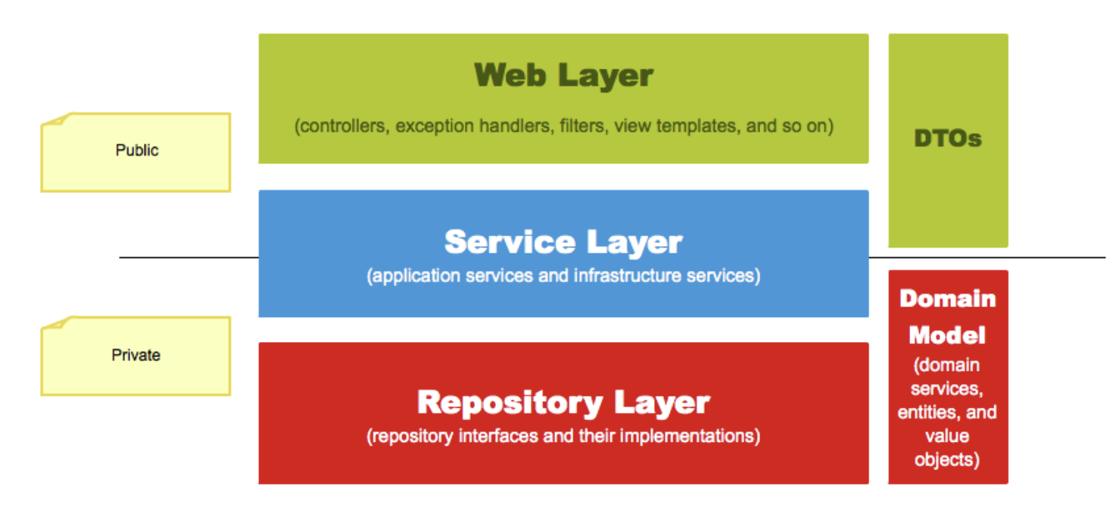
기존 스프링의 계층형 아키텍처
의 존 성 방 향

Slide 6
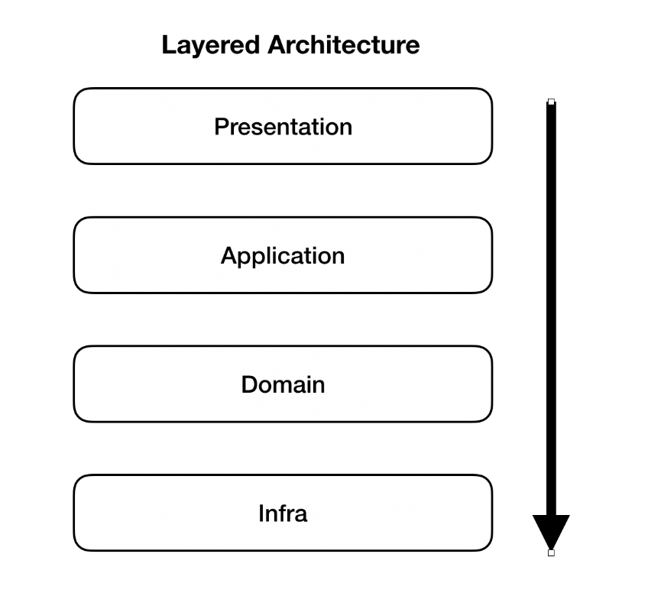
DDD의 계층형 아키텍쳐
스프링의 구조와 별반 다를 것은 없어 보인다.
근데 왜 따로 구분을 지어서 설명하는지?
문제점
인프라스트럭쳐의 테스트 어려움
기능 확장의 어려움
자세한 의미는 코드로 설명

Slide 7
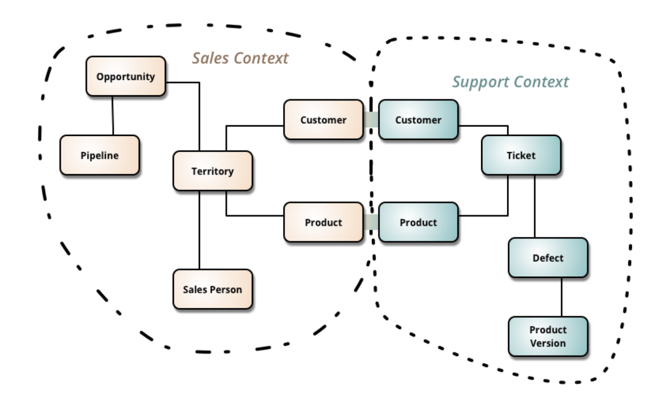
Bounded Context
특정한 도메인 모델의 경계 영역을 결정해준다.
하나의 컨텍스트는 한개의 모델을 갖는다.
연관되는 컨텍스트는 DDD로 개발할 필요는 없다.
한 바운디드 컨텍스트에서 DAO를 사용하는 방식과 DDD방식을 둘 다 사용할 수도 있다.
그것의 대표적인 예가 바로 CQRS패턴이다.

Slide 8
CQRS 패턴
앞서 봤듯, 단일 모델의 단점은 의존성이 얽힌다는 것.
그래서 현재 사용하고 있는 JPA/Hibernate 즉 ORM 기법이 도메인의 상태 변경을 하는데에는 탁월한 선택인건 분명.
그렇지만 여러 데이터들을 가져와 취합하는 과정은 고려할게 많아 복잡해지는 것이 현실.
그래서 이런 구현 복잡도를 낮추는 방법이 바로 명령 모델과 조회 모델을 나누는 패턴
CQRS는 복잡한 도메인에 적합하다.

Slide 9
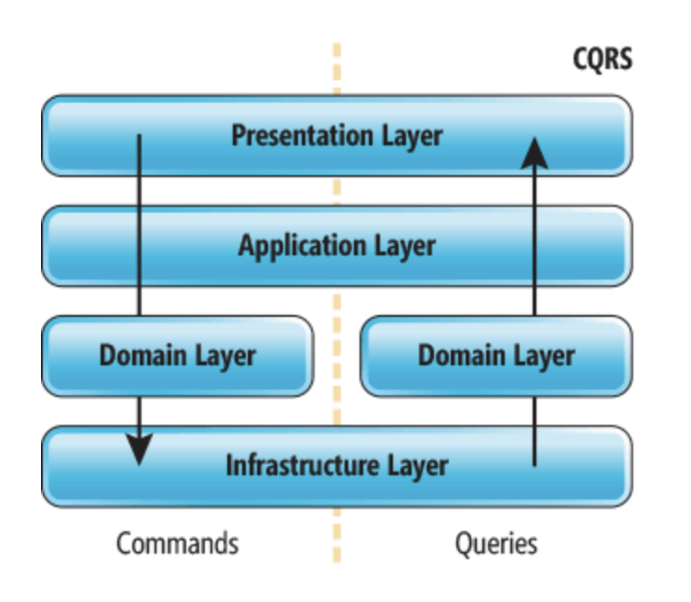
장점
명령 모델에 조회 관련 로직이 사라지게 되어 복잡도가 낮아진다.
조회 성능을 향상시키는데 유리
단점
구현해야 할 코드양이 증가한다.
더 많은 구현 기술들이 필요하다.

Slide 10
이벤트 스토밍
도메인 전문가, 개발자가 같이 참여하여 전략적으로 어떻게 설계를 더 효율적으로 할 것인지에 대한 방법.
이 스토밍은 서비스에 필요한 모든 사람들이 한데 모여 진행을 하는게 필요하다.
개발 요소가 아니라 오로지 비즈니스 프로세스에만 집중을 한다.
팀 구성원 전체의 서비스 이해도가 올라가고, 보이지 않던 기능이나 이해의 폭이 넓어지고 통찰력을 기를 수 있다.
도메인 이벤트 작성 -> 주황, 일어날 일들을 과거시제로 사건을 나열한다
타임라인 정렬 후 중복 이벤트 제거 (좌에서 우로 흐르며, 위 아래로 평행한 시간)
핫 스팟 -> 자주색, 2단계서의 발생한 갈등 시각화(당장 토론하지 않으며 문제 해결시 제거)
액터와 시스템 정의 -> 노랑, 분홍색, 구체적 페르소나 설정
바운디드 컨텍스트 정의
커맨드 or 액션 -> 하늘색, 도메인 이벤트가 발생하는 원인
리드 모델 or 정보 -> 초록색, 결정을 내리는데 필요한 정보
정책 -> 도메인 이벤트와 커맨드 사이에 위치
애그리게이트 or 비즈니스 규칙

Slide 11
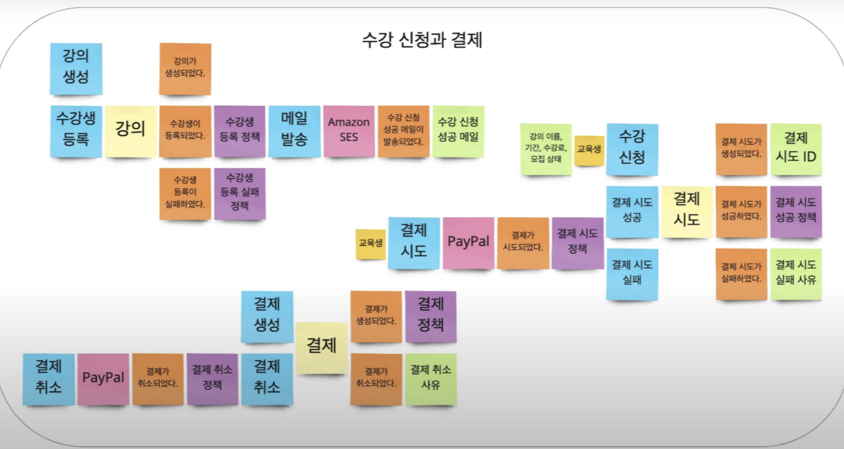

Slide 12
이벤트 스토밍
이벤트 스토밍을 통해 얻는 이점
- 모두가 서로에게 배운다.
- 모두가 서로 소통한다.
- 자신의 관점에서 문제를 발견하게 되면 누구나 말할 수 있다.
- 모두가 문제를 해결하는 방법에 대한 자신의 아이디어를 제공한다.
- 끝난 후에 모두가 같은 사실을 알게된다.

